Slide 1


第二节 应用广泛的高分子材料

Slide 2



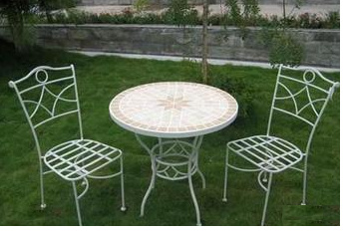

生活中经常看见美丽漂亮的椅子、冲锋舟等。它们不仅美观，而且耐用。这些都是用高分子材料制成的。那么这些高分子材料有哪些特性？有哪些用途呢？

Slide 3

1.了解高分子化合物的结构特点和基本性质。
2.了解塑料、合成纤维、合成橡胶的性能和用途。（重点）

Slide 4

人工合成高分子化合物的成功为人工合成材料开辟了新的道路，改变了只能依靠天然材料的历史。合成材料品种很多，按用途和性能可分为合成高分子材料、功能高分子材料和复合材料。其中，被称为“三大合成材料”的塑料、合成纤维和合成橡胶应用最为广泛。

Slide 5
一、塑料
添加了特定用途添加剂的树脂
聚乙烯
酚醛树脂
热塑性塑料
热固性塑料
可以反复加
工，多次使用
一旦加工成型
就不会受热熔化

Slide 6
1.聚乙烯
 | 高压聚乙烯 | 低压聚乙烯
合成条件
分子结构类型
有无支链
高分子链长短
相对分子质量
高压、高温、引发剂
较低压力、催化剂
支链型
线型
有
少有或没有
相对较短
相对较长
相对较小
相对较大

Slide 7
 | 高压聚乙烯 | 低压聚乙烯
熔融温度
密度
硬度
分子间 作用力
相对较低
相对较高
低密度
高密度
相对较小
相对较大
相对较小
相对较大
高或低密度的聚乙烯均可溶解于适当的有机溶剂中

Slide 8
2.酚醛树脂
（电木）
反应物：酚类＋醛类
酸催化——线型
苯
酚
＋
甲
醛
具有热塑性，能溶于一些有机溶剂中
酚醛树脂
碱催化——网状结构（体型）
理解掌握、注意书写！
具有热固性，不溶于任何溶剂

Slide 9
3.按结构分类：
可反复加工，多次使用
线型结构
合成高分子化合物结构
热塑型
能溶解在适当的有机溶剂里
支链型结构
加工成型后受热不再熔化
网状结构
(体型结构)
——热固型
不易溶解，只有一定程度的胀大

Slide 10
【思考与交流】
为什么用碱催化生成的酚醛树脂能形成网状结构？你能画出酚醛树脂的部分网状结构吗？
【提示】
O
CH₂OH
H⁺
—OH
+3H—C—H
HOH₂C
—OH
CH₂OH

Slide 11
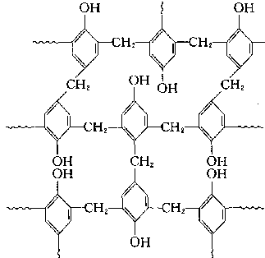
酚醛树脂局部结构

Slide 12
【实验】
分组编号 | Ⅰ | Ⅱ
实验步骤 | ①苯酚+甲醛+浓盐酸 | ①苯酚+甲醛+浓氨水
产品外观
加热试验
酒精溶解
结构特点
②水浴加热15min
③洗净、烘干
米黄色略带粉色
淡黄色
软化（热塑性）
不软化（热固性）
溶解
不溶解
线性结构
网状结构

Slide 13
二、合成纤维
天然纤维
棉花 羊毛
蚕丝 麻
涤纶
纤维
人造纤维
锦纶
化学纤维
腈纶
六大纶
丙纶
合成纤维
维纶
氯纶

Slide 14
【思考与交流】
合成纤维和天然纤维相比有什么优点和不足？合成纤维中的维纶(聚乙烯醇)为什么吸湿性很好？
【提示】合成纤维的强度高、弹性好、耐磨和耐化学腐蚀，但它的吸水性和透气性较差。因此，合成纤维常常
与棉纤维或羊毛纤维混合纺织，使衣服穿起来既舒适又
挺括。

Slide 15

三、橡 胶
橡胶是制造飞机、汽车和医疗器械等所必需的材料，是重要的战略物资。
1.天然橡胶的化学组成是顺式聚异戊二烯：
性能全面，但易老化

Slide 16
2.合成橡胶分为通用橡胶和特种橡胶
通用橡胶：如丁苯橡胶、顺丁橡胶、氯丁橡胶等。
特种橡胶：如耐热和耐酸碱的氟橡胶、耐高温和耐严寒的硅橡胶等

Slide 17
3.橡胶的分类：
共同点：各种高聚
物分子中均存在不
饱和键
天然橡胶
橡胶
丁苯橡胶
顺丁橡胶
合成天然橡胶
合成橡胶
氯丁橡胶
乙丙橡胶
硅橡胶

Slide 18
【想一想】
天然橡胶为何容易老化？实验室盛哪些药品的试剂瓶
的瓶塞不能用橡胶塞？
【提示】天然橡胶含有双键，易起加成反应和易被氧化，所以易老化。
实验室盛KMnO₄溶液、浓硝酸、液溴、汽油、苯、四氯化碳等的试剂瓶不能用橡胶塞。

Slide 19
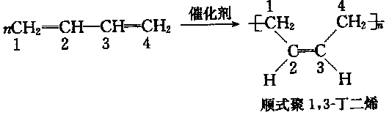
【想一想】
顺丁橡胶是以1，3-丁二烯为原料，在催化剂的作用下生成的线型高分子。其反应原理是1，3-丁二烯分子间通过1号和4号碳原子加成而形成的。你能写出方程式吗？
【提示】

Slide 20

天然有机高分子材料（棉花、蚕丝、麻）
有机高分子材料
塑料
合成材料
合成纤维
合成橡胶
合成有
机高分
子材料
功能高分子材料
复合材料

Slide 21

下列有关塑料的说法不正确的是 ( )
A．塑料的主要成分是合成树脂
B．热塑性塑料可以反复加工、多次使用
C．酚醛树脂可制热固性塑料
D．聚乙烯、聚氯乙烯塑料可在任何领域中使用
D

Slide 22

2.（双选）下列高聚物经简单处理可以从线型结构变成体型结构的是（ ）
BC
OH
B．
CH₂]
[CH₂－CH₂－CH－CH₂]_{n}
A．
[
_{n}
CH₃
[CH₂－CH＝C－CH₂]_{n}
C．
D．
[CH₂－CH]_{n}
Cl
Cl

Slide 23
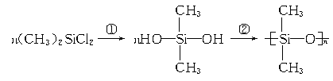
3．硅橡胶是一种新型橡胶，它是由二甲基二氯硅
烷经过两种类型的反应而形成的高分子化合物：
则这两种反应为（ ）
A．消去，加聚 B．氧化，聚合
C．水解，加聚 D．水解，缩聚
D

Slide 24



幸福是灵魂的一种香味，是一颗歌唱的心的和声。而灵魂的最美的音乐是慈悲。
——罗曼•罗兰

